Slide 1

Снежана Янева
РЕГИОНАЛНА БИБЛИОТЕКА „ПЕТКО Р. СЛАВЕЙКОВ“ ГР. ВЕЛИКО ТЪРНОВО
69 години от рождението ѝ
Мемориална страница „Снежана Янева“ www.snejana-ianeva.org

Slide 2
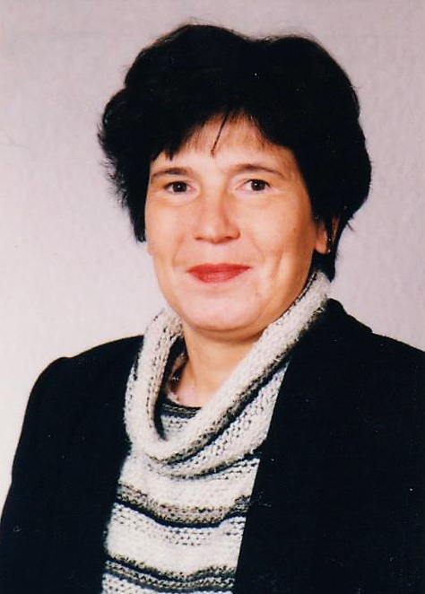
Снежана Янева е родена през 1952 г. на 8 март, Международния ден на жената. Израснала е в Ди­митровград в задружно семейство – баща ѝ е известен адвокат и общественик, майка ѝ е дъл­гогодишен служител в съда. Снежана расте сред книгите на голямата лична библиотека на семей­ството и започва да чете на 4­ годишна възраст. Така любовта към книгите и знанието я формират още в детските години като човек отворен към света и хората. Възпитана на книжовност и родолюбие, тя продължава тези традиции, работейки цял живот всеотдайно за развитието и авторитета на българ­ската култура у нас и по света.
За повече информация Мемориална страница „Снежана Янева“ www.snejana-ianeva.org

Slide 3
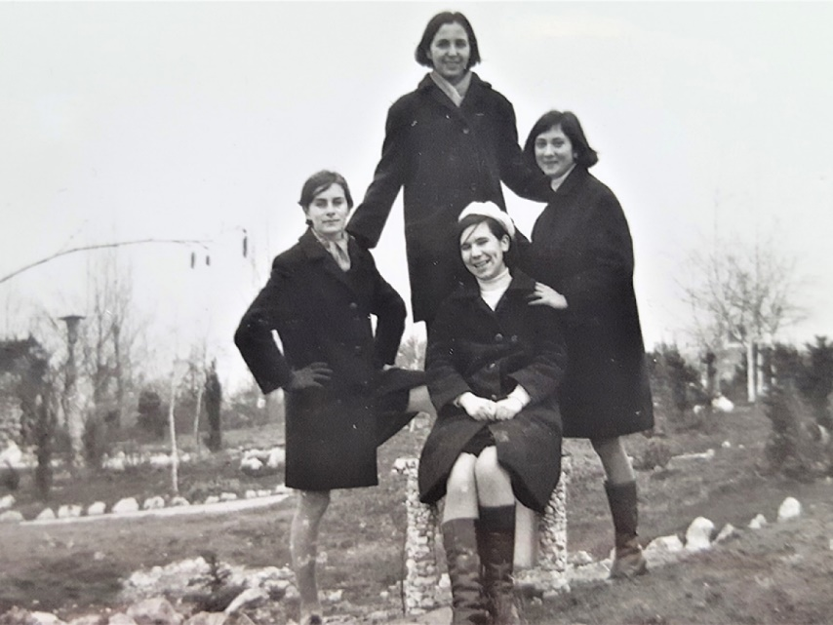
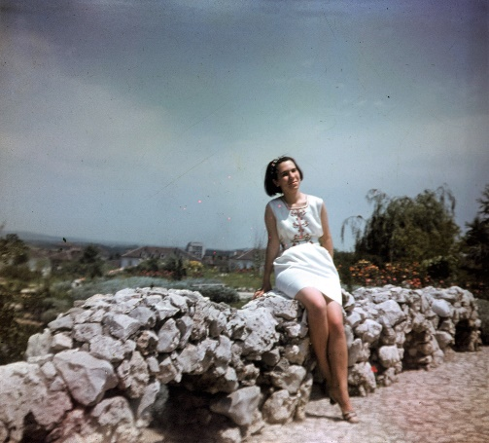
Отлична ученичка в началното училище и про-гимназията в родния си град, тя завършва с отличие гимназията с преподаване на английски език в Пловдив през 1971 г. Съучениците ѝ я помнят като душата на компанията, духовита, весела и пълна с енергия, любознателна, борбена, пряма и доброжелателна.
От 1971 до 1975 г. е студентка в Софийския университет „Св. Климент Охридски“. Завършва успешно две специалности – Английски език и литература и Библиография и библиотекознание. Втората специалност определя професионалния ѝ път.
Започва работа в отдел „Периодика“ на Университетската библиотека в края на 70-те години, където участва във въвеждането и прилагането на информационните технологии в библиотечното дело. От 1984 г. е началник на отдела.
За повече информация Мемориална страница „Снежана Янева“ www.snejana-ianeva.org

Slide 4
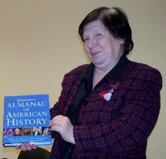
През 1992 г. с конкурс започва работа в Посол­ството на САЩ в София и скоро става директор на Информационния център. В продължение на близо 27 години работи успешно за развитие на нов тип отношения на взаимно опознаване, разбирателство и уважение между българския и американския на­ род и гражданското общество в двете страни. Мно­гобройните награди и отличия на Посолството на САЩ в България и Държавния департамент, на не­ правителствени и други институции и организации в САЩ и в България свидетелстват за нейния висок професионализъм и принос в това трудно дело.
С нейно съдействие над 40 български библиотечни специалисти посетиха американски библиотеки, участваха в обмяна на опит и в годишните конференции на Американската библиотечна асоциация (ALA). Под нейно ръководство беше осъществено създаването на мрежа от 14 Американски центрове и кътове в обществени библиотеки в цялата страна. Неин принос e ползотворното професионално сътрудничество с Американската библиотечна асоциация, в резултат на което бяха реализирани множество съвместни проекти, сред които Sister Libraries, ABLE, Националните библиотечни седмици.
За повече информация Мемориална страница „Снежана Янева“ www.snejana-ianeva.org

Slide 5

Спомени

Slide 6
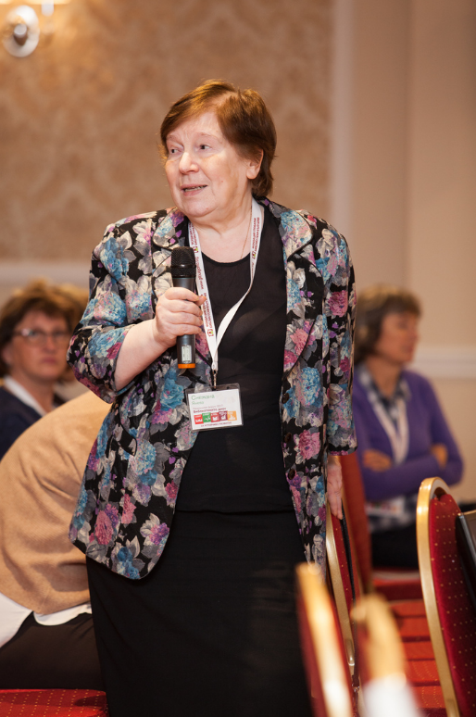

Slide 7
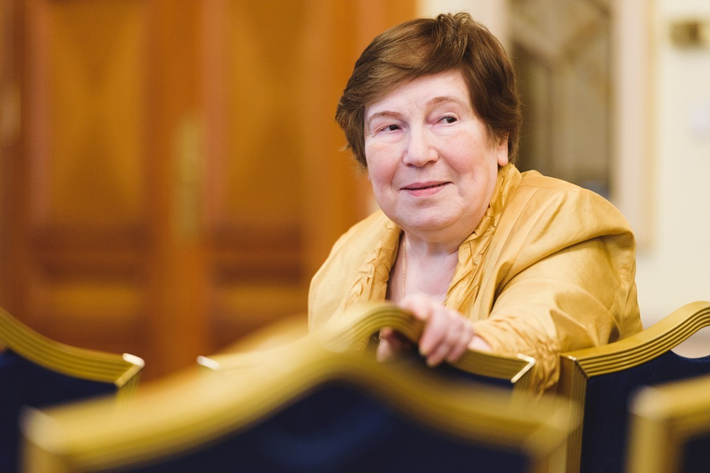

Slide 8
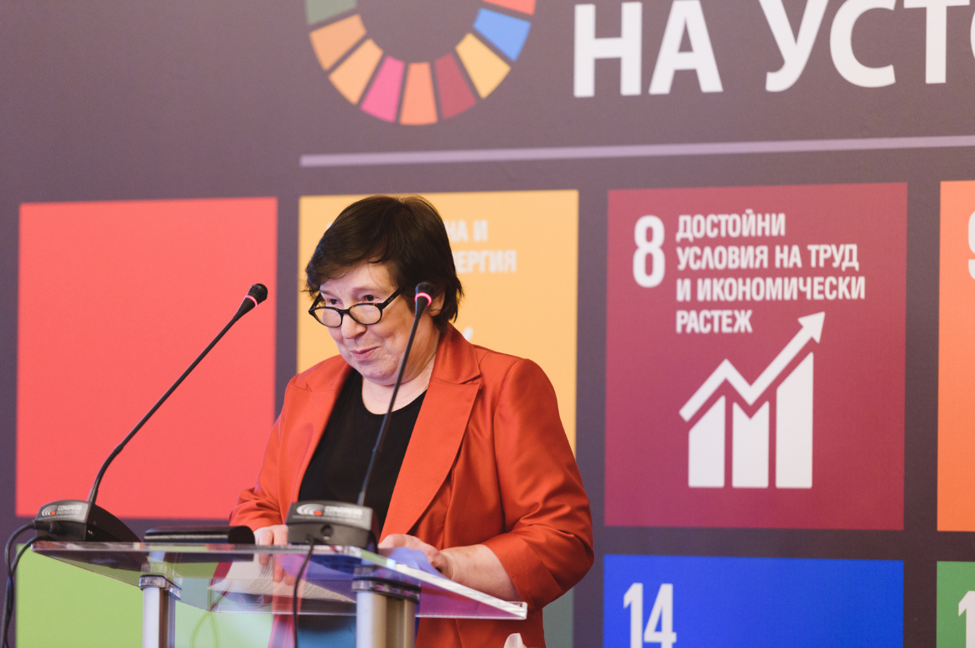

Slide 9
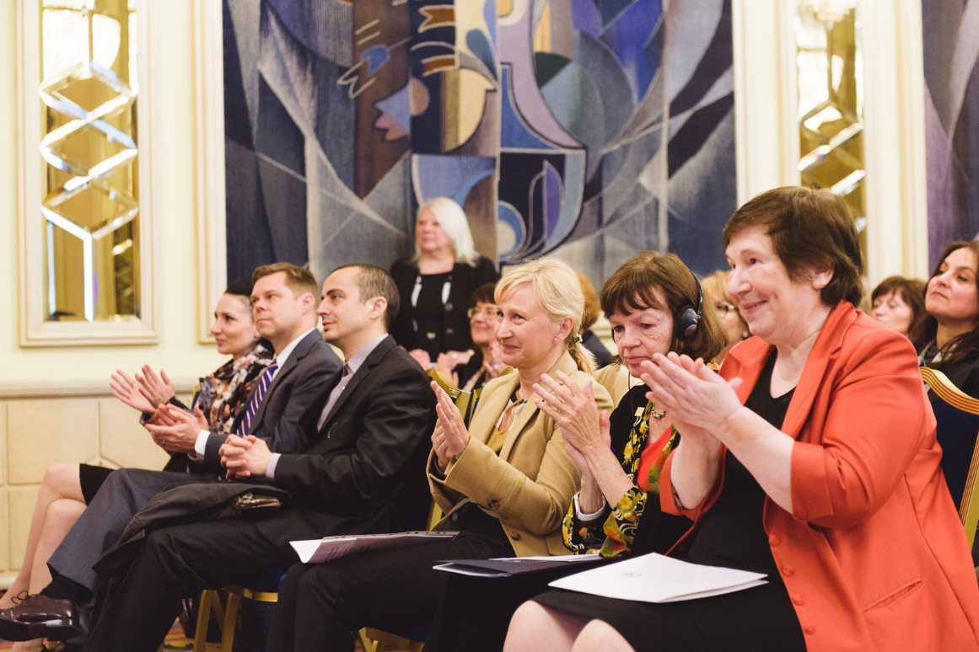

Slide 10
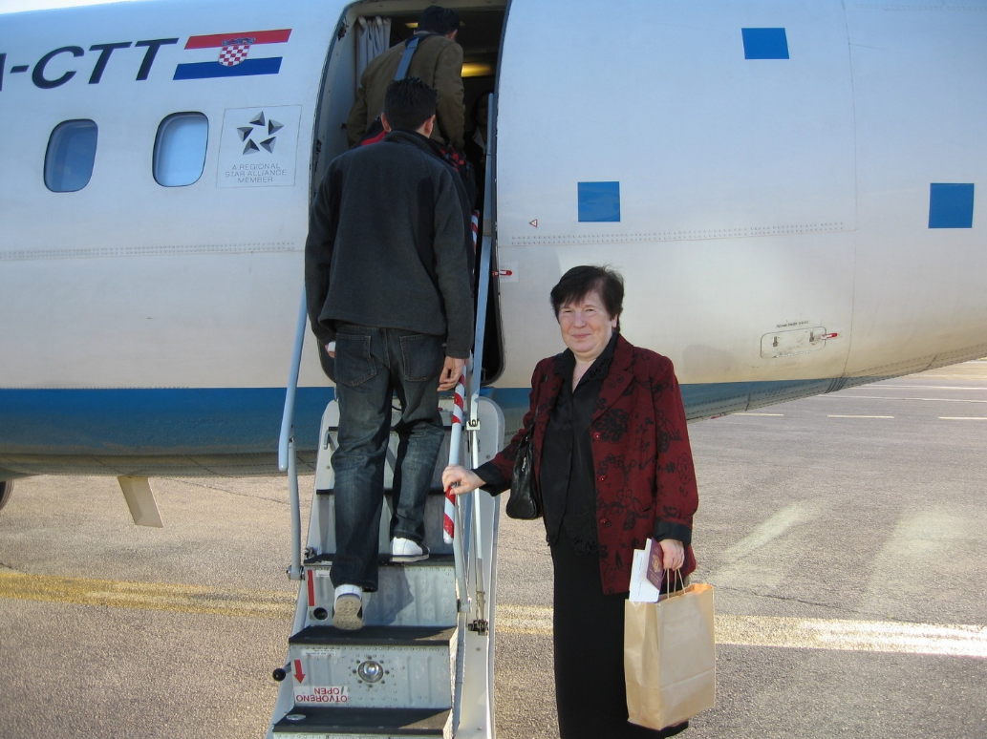

Slide 11
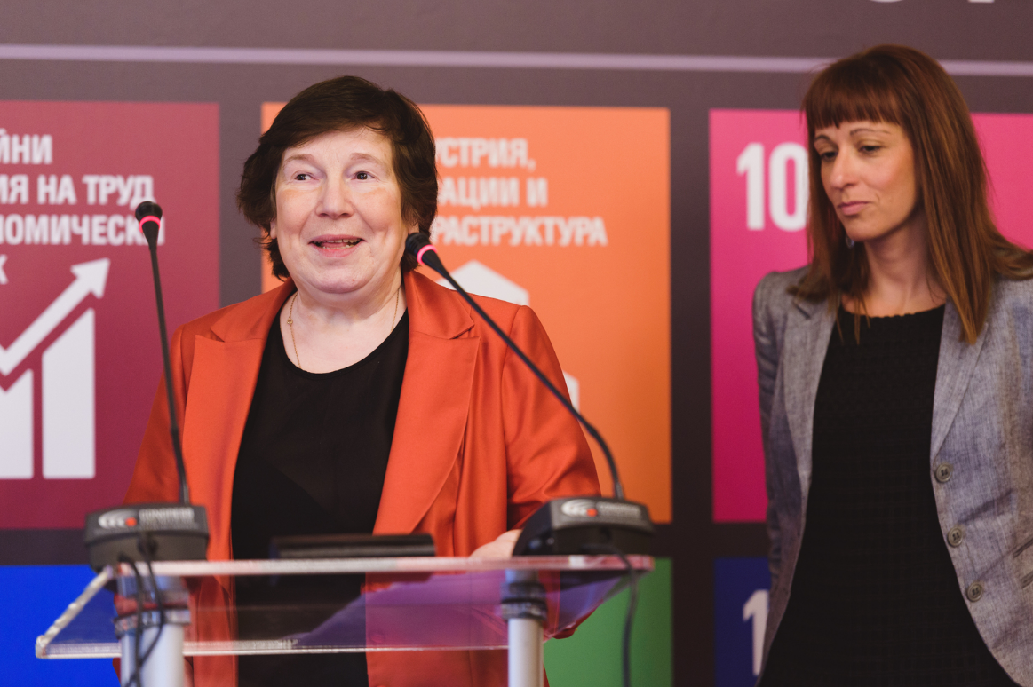

Slide 12
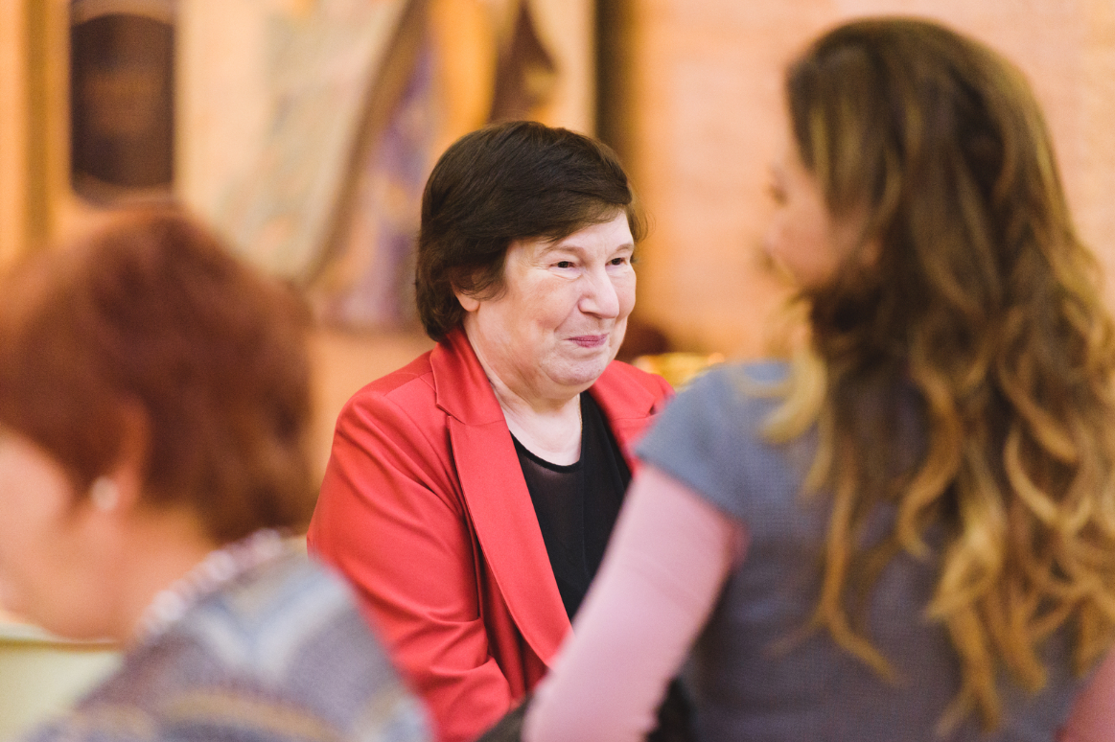

Slide 13
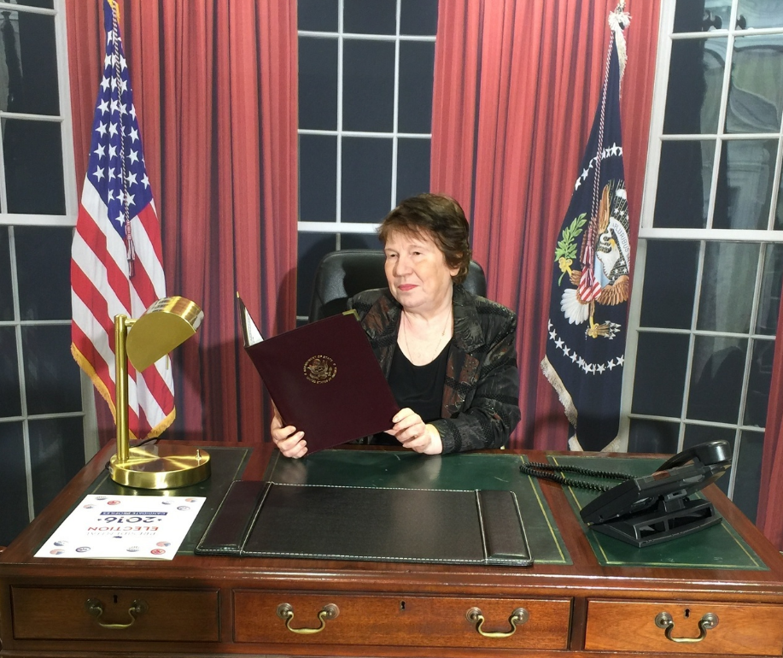

Slide 14
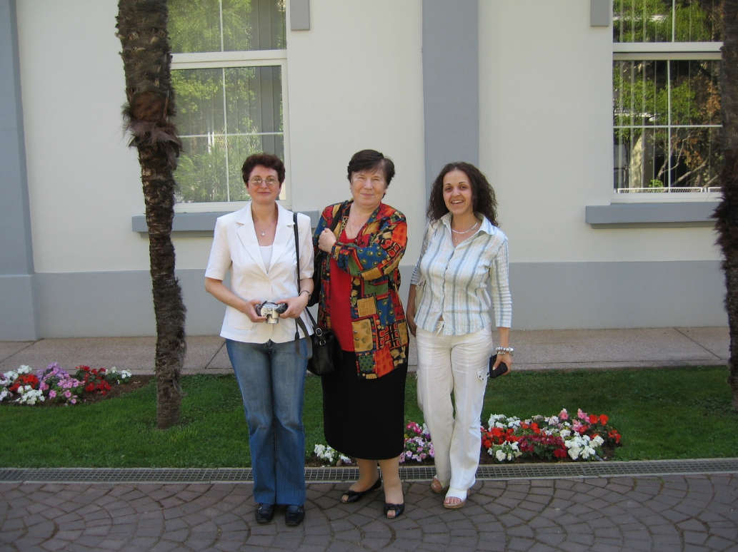

Slide 15
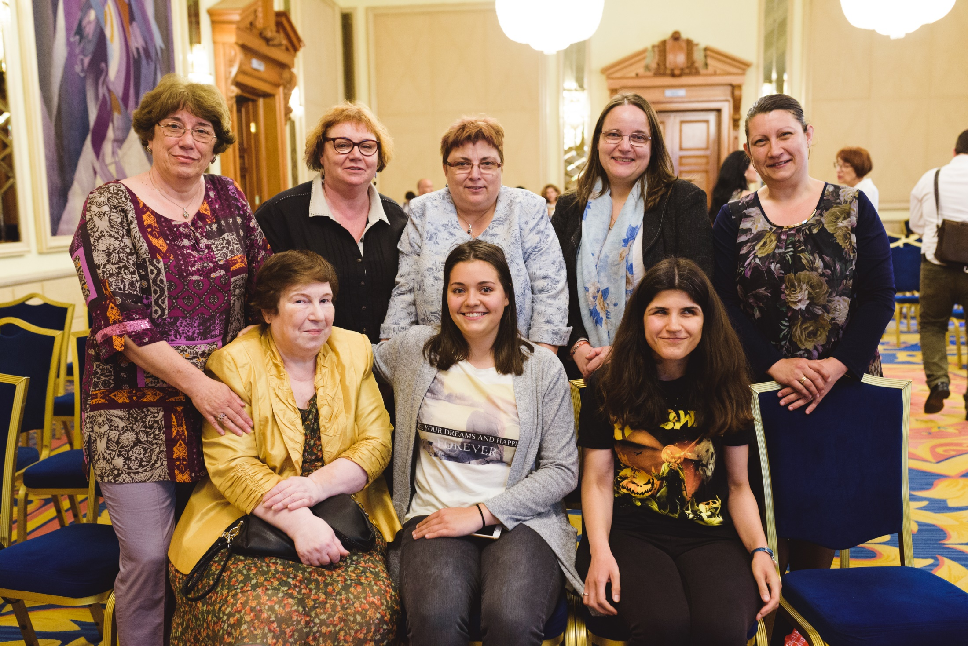

Slide 16
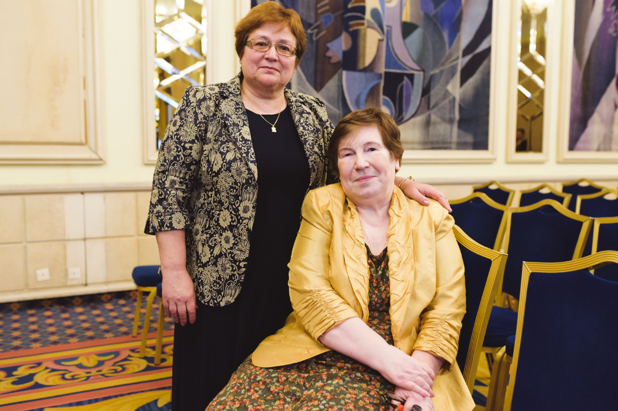

Slide 17
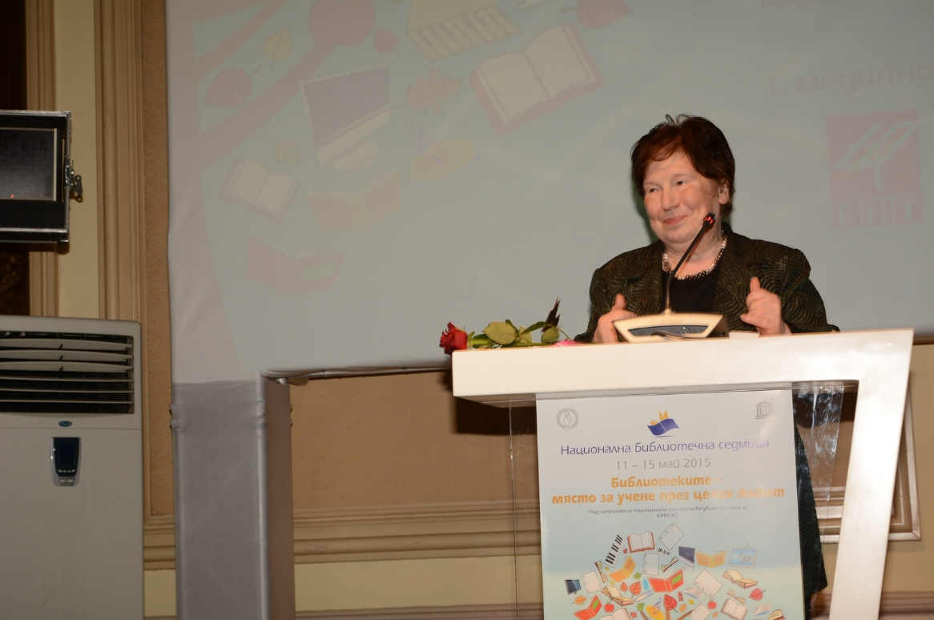

Slide 18
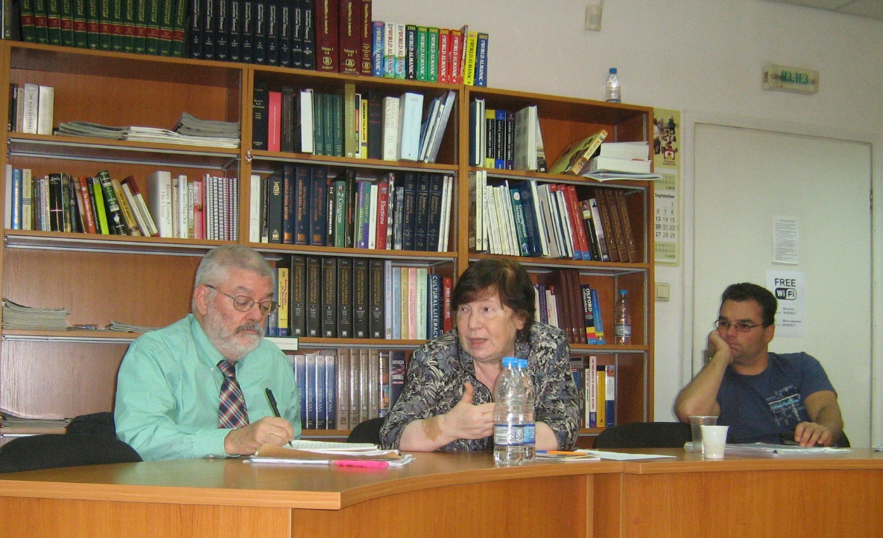

Slide 19
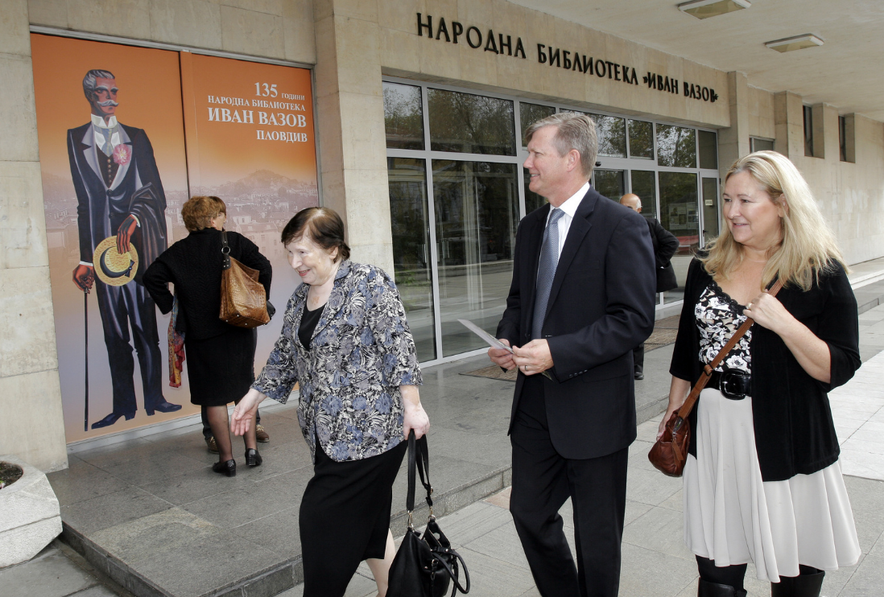

Slide 20
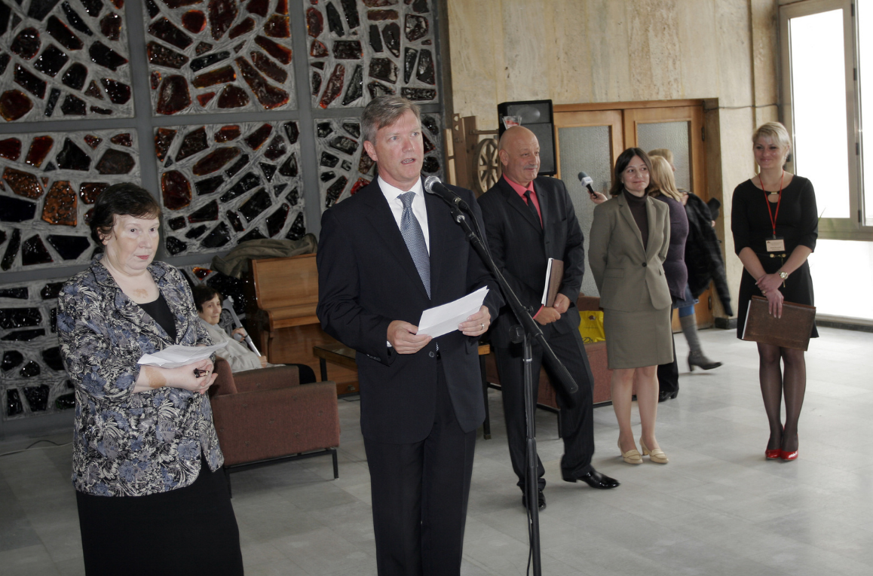

Slide 21
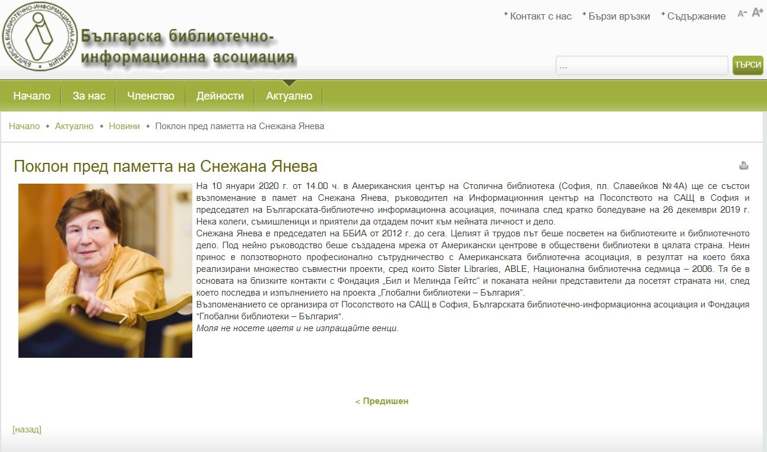

Slide 22
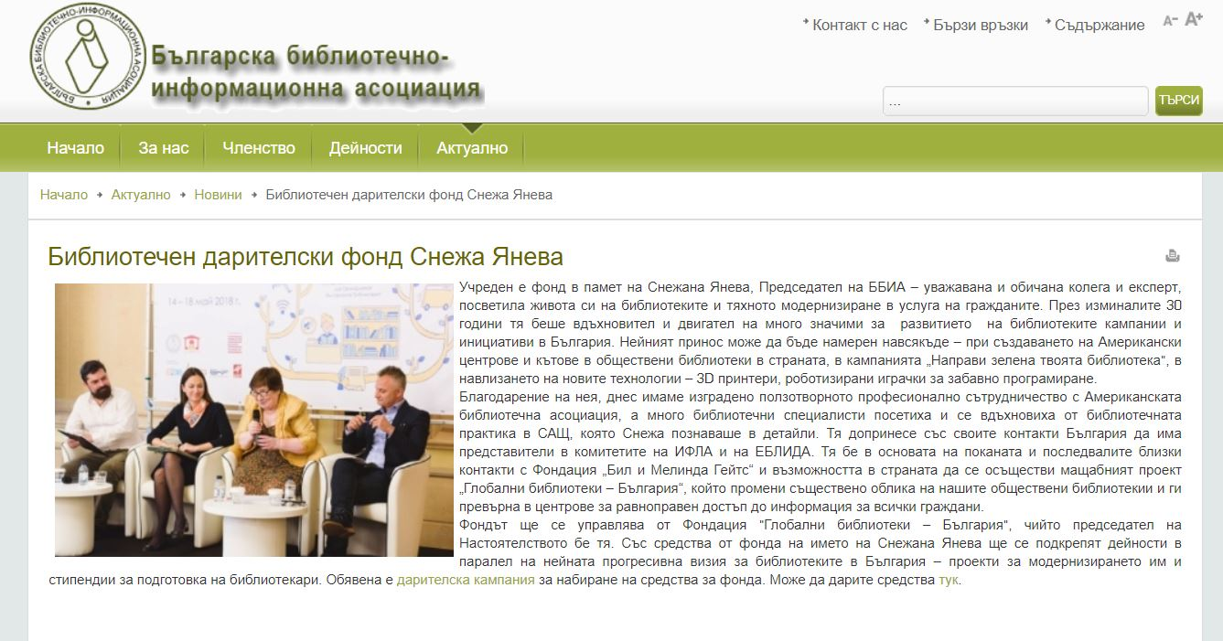

Slide 23
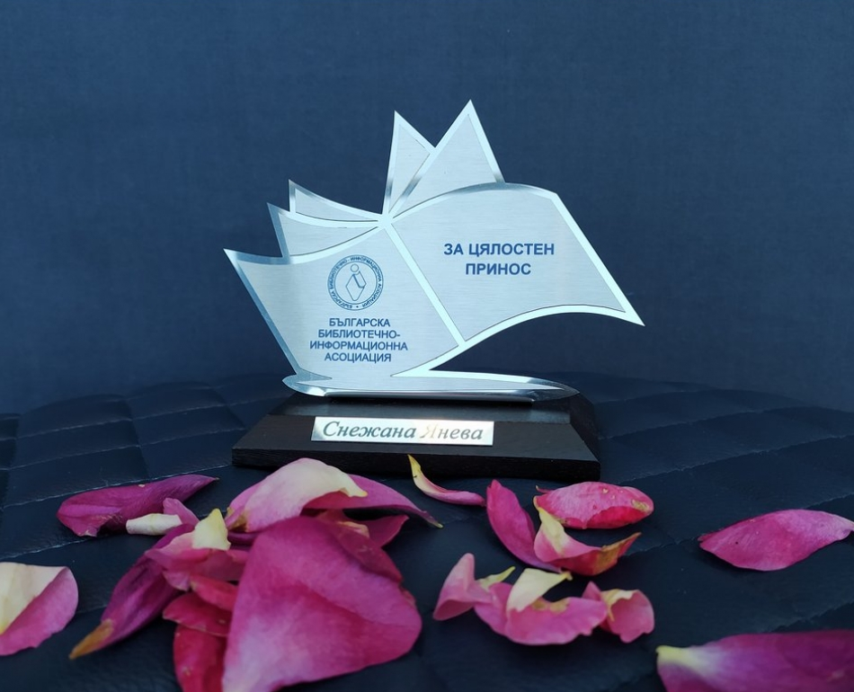

Slide 24


Slide 25
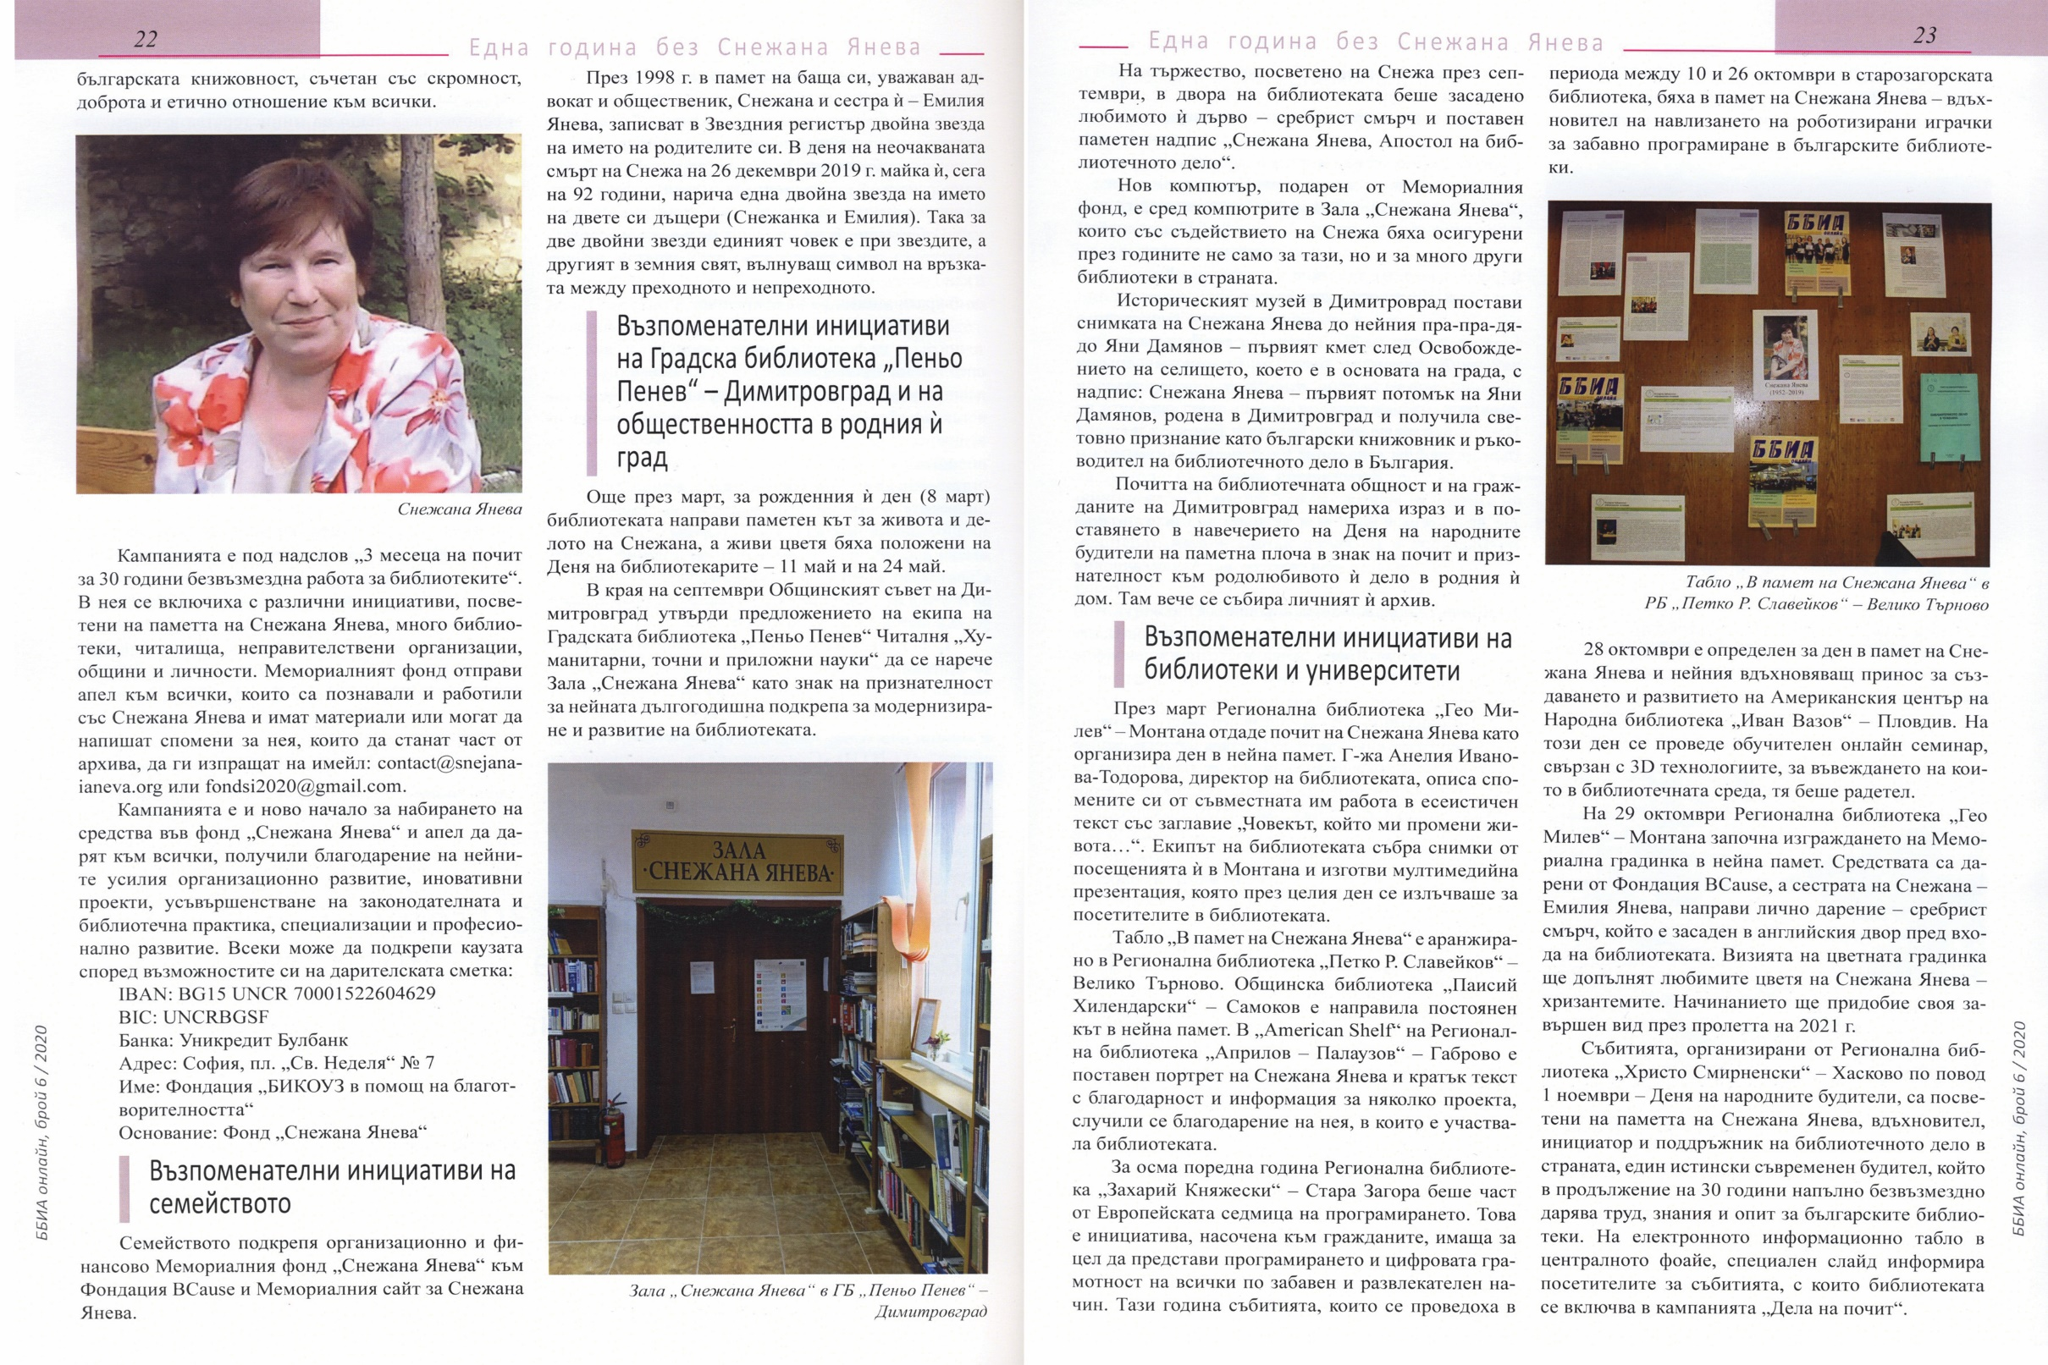

Slide 26
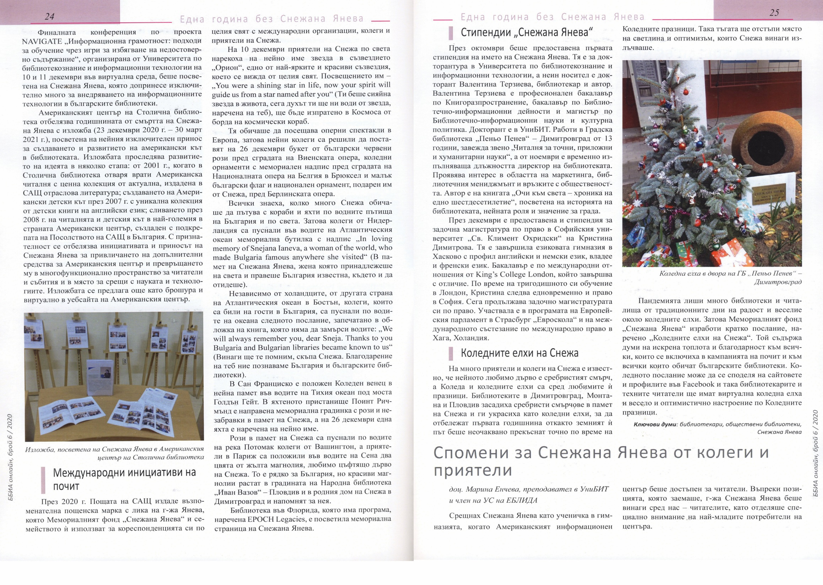

Slide 27
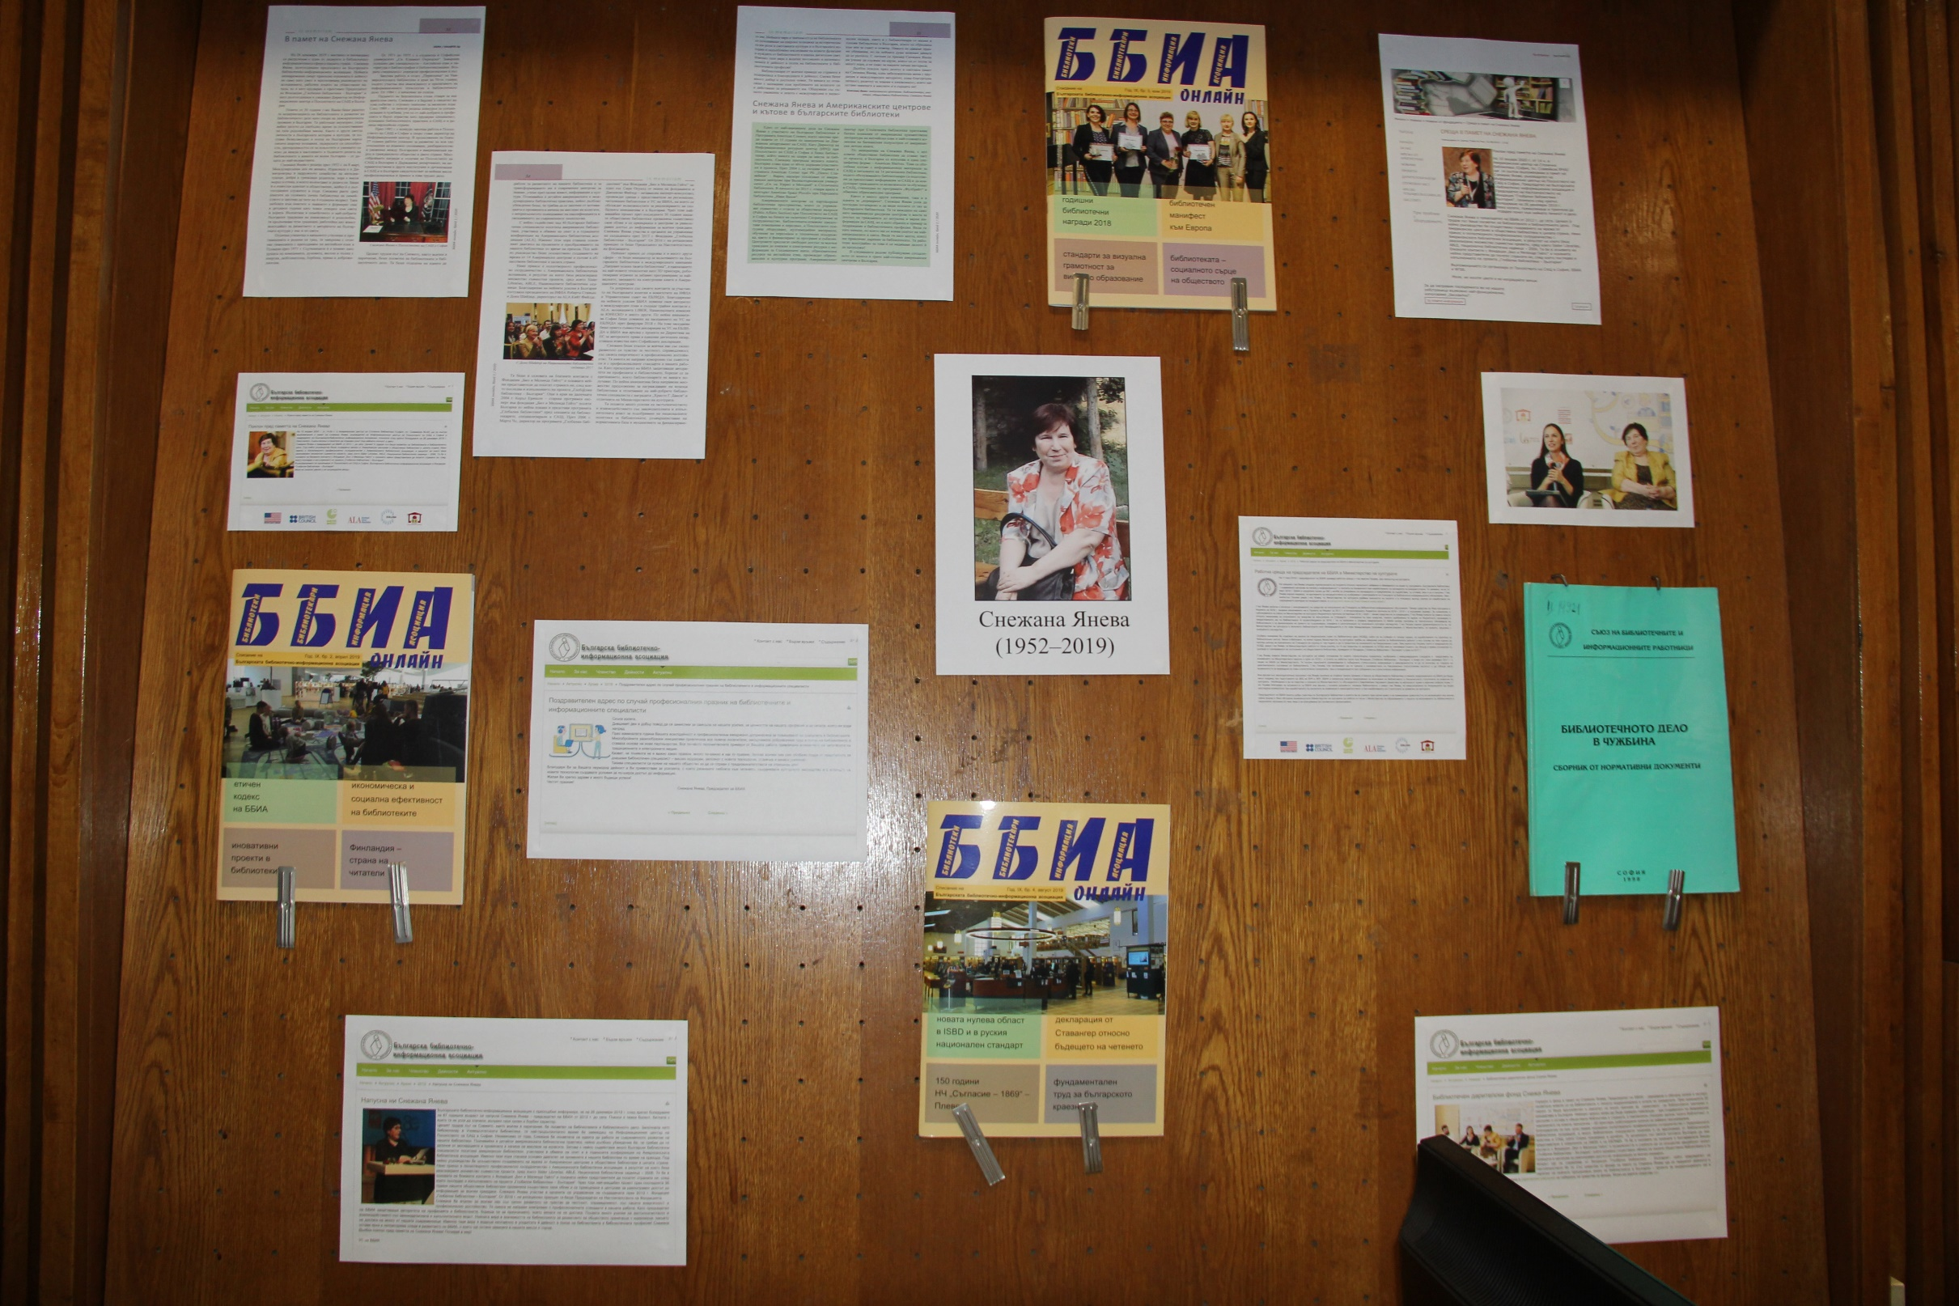

Slide 28


